Slide 1

Desafíos y experiencias en la gestión de riesgos de Cooperativas
Steffen Müller, Director de Proyecto DGRV
– Confederación Alemana de Cooperativas
Proyecto para México, Centroamérica y Cuba

Slide 2

Objetivos del taller y de la ponencia
Ofrecer una visión renovada y moderna de la gestión de riesgos
Compartir desafíos y experiencias en la gestión de riesgos de Cooperativas
Reflexión general sobre la gestiona de riesgos en entidades financieras
Casuística cooperativa
Retos y algunas propuestas

Slide 3



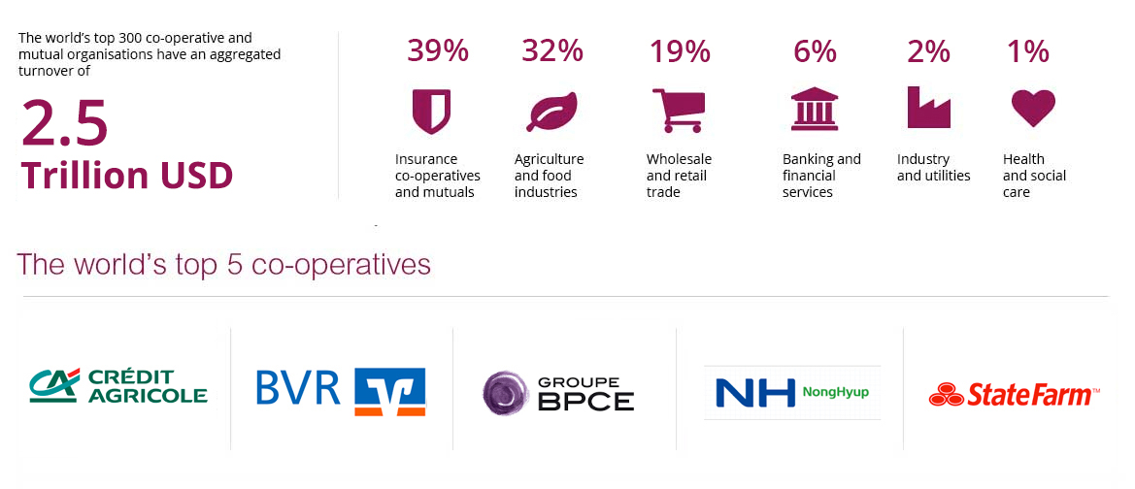




Slide 4
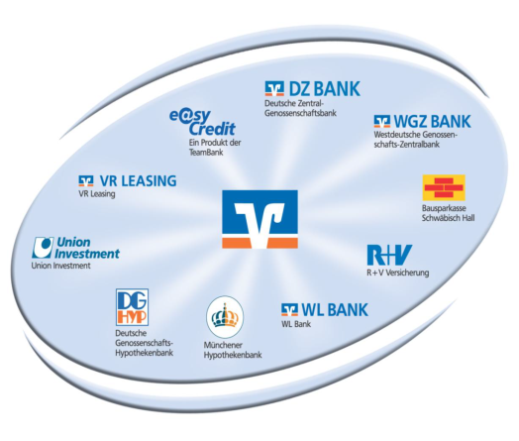














El sector cooperativo en Alemania
El sistema cooperativo en Alemania
Nivel nacional
22 Empresas Especiales
Nivel regional
4 Uniones regionales de Auditoria
6 Federaciones Especiales
4 Empresas Regionales Especiales
6 Centrales Raiffeisen
6 Centrales comerciales
2.186 Cooperativas Raiffeisen de Mercancías y Servicios
972 Bancos Cooperativos con aprox. 12.0000 Sucursales
1.393 Cooperativas Comerciales de Mercancías y Servicios, 853 Cooperativas de Energia y de 359 Cooperativas de Consumo
Aprox. 100 Coop. Multiactivas
Nivel local
18.4 Millones de Socios
Notes:
Aktualisiert, die roten Zahlen sind unsicher

Slide 5



El Grupo Financiero Cooperativo en Alemania
Federación Nacional de BC
BVR-SE
Centrales de CAC/ BC
Uniones regionales de auditoria
972 Bancos Cooperativos (BC)
+ otros bancos cooperativos especializados
~ 19 Mio. Socios
30 Mio. Clientes
Notes:
Zahl unsicher, entweder 18,4 oder 20 Mio.

Slide 6

Contrapartes en México
Nivel macro
BANSEFI
CNBV
Ministerios
FIRA
Nivel meso
CONFECOOP
CONCAMEX
FOCOOP
Uniones
regionales
Federaciones regionales
ANEC
Nivel micro
Otras
Cooperativas
SOCAP
Cooperativa Agrícolas
Socios
Nuevos socios

Slide 7
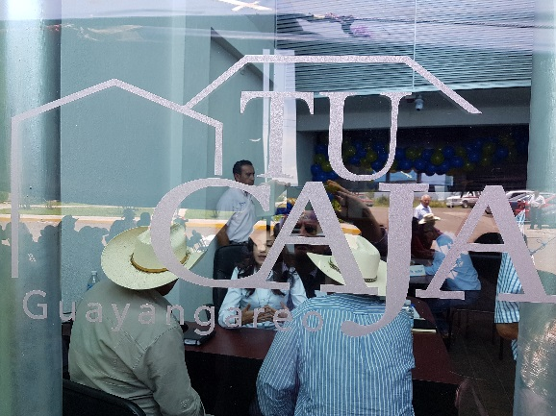



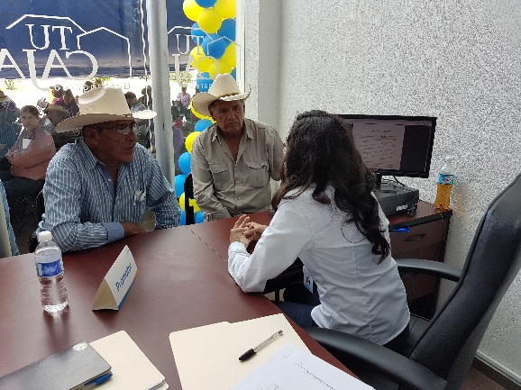
¿Por qué necesitamos la Gestión de Riesgos en Cooperativas?

Slide 8
„Lanchas de rescate no se deben construir en la tormenta si no con Sol“
Notes:
8
- Ebenfalls heute nachmittag werden wir intensiv über das Thema Multichannel berichten und präsentieren

Slide 9
Intro
Oportunidades y riesgos/ contingencias son las dos caras de una medalla.
Para generar valores para una empresa, hay que convivir con riesgos.
El exito de la empresa no obstante se da principalmente tomando los riesgos „adecuados“.
Gestionar riesgos también significa, desarrollar los estrategias oportunas y definir procesos de negocio efectivos y eficientes.
Nosotros apostamos a un sistema de gestión de riesgos preventivo lo que significa dominar el factor riesgo y manejarlo profesionalmente.

Slide 10
Estándares internacionales
Estándares relevantes
BCBS – Basilea / Supervisión
IASB – NIIF / Contabilidad
IFAC – ISA / Auditoria
FAFT / Lavado de Dinero
OCDE / Gobierno corporativo
COSO - COSO II - ERM

Slide 11
Desafíos principales para las cooperativas
Regulación
Digitalización
Mercados
Otros

Slide 12
Desafíos principales
  Integración sector financiero
  Procesos de inclusión financiera
  Modelo de negocio
  Innovación tecnológica
  Cultura
  Comunicación -Procesos
Regulación
Digitalización
Otros
Mercados
  Gobernabilidad
  Demografía
  Gestión de RRHH
  Comportamiento de clientes
  Margen financiero
  Competitividad

Slide 13
“Banana skins”: factores de RIESGOS en las IMF
Los CINCO PRIMEROS |  | CUATRO que + preocupan
1- Sobreendeudamiento (retails) |  | 1- Sobreendeudamiento
2- Riesgo de crédito |  | 2- Capacidad de pago
3- Competidores |  | 3- Relación con el cliente
4- Gestión de riesgos |  | 4- Volatilidad de los ingresos
5- Gobernabilidad
Fuente: Ma. Jesús Mariño Gómez; Microfinance 2014

Slide 14
Concepto y definiciones
Riesgos no predecibles
Riesgos conocidos
Riesgos predecibles
Qué entendemos como
riesgo?
  Tipos/ categorías
  Intensidades
  Áreas
Y que sería ahora
la gestión de riesgos?

Slide 15
Objetivo Superior
Gestión Integral de Riesgos - GIR
Sostenibilidad de la Cooperativa
genera
Objetivo superior
Valores que fortalecen la economía de los socios
Asegurar los ahorros, el patrimonio y los aportaciones
Servicios y productos adecuados, adaptados y competitivos
Acceso a servicios y mercados/ Inclusión económica

Slide 16
El concepto de la Gestión Integral de Riesgos
Cobertura
Todas las áreas de riesgo
  Crédito
  Liquidez
  De mercado
  Operativo
  Legal
Políticas
Gestión
Integral de
Riesgos
Estandari-zadas y aprobadas entre:
  La Cooperativa
  Regulación
  Supervisor sector
  Fondo de Protección
Gestión
Integral de Riesgos
Evaluación
Herramientas inter-relacionadas
  Alerta Temprana
  SCI, SAC, SICURIC
  MRO; inventarios
  Cálculos
Destina-tarios de los reportes
Diversos:
  Consejos
  Gerencia
  Gerencia de área
  Auditor interno
  Fondo de Protección
Notes:
1
16

Slide 17
Capacidad de soportar riesgos
Riesgos
Operacional
Mercado
Potencial de cobertura de riesgos
Reservas
Patrimonio
Crédito
Remanente esperado
Pasivos subordinados
Menos: patrimonio depositado según requerimientos reguladores
(Liquidez)

Slide 18
El proceso de la gestión integral de riesgo y el control interno
Planeación Estratégica
Visión, Misión, Políticas de Riesgos, determinación de limites …
Estructura Organizacional
En el organigrama quedan plasmadas las instancias responsables de GIR y del CI
3. Planes de trabajo y medidas correctivas: mejorar/alcanzar índices establecidas, capacitación ...
Planeación Operativa
Control
Interno
Manuales con las metodologías para identificar los riesgos, mátriz de funciones, … del puesto del gerente/encargado de riesgos
Organización Operativa
Valoración de Riesgos y
Actividades de Control
Proceso para medir, controlar,
mitigar, monitorear los riesgos
Supervisión y seguimiento.- Informes
6. Sistemas de información para la GIR y el CI

Slide 19
Requisitos mínimos para la gestión de riesgos
Requisitos para la
gestión de riesgos
Componente general
Responsabilidad general → directivos
Requisitos generales
Capacidad de asumir riesgos
Determinación estrategia de riesgos
Establecimiento procesos de gestión de riesgos
Guías organizacionales
Documentación (Manual de riesgos)
Dotación de recursos adecuado
Concepto para actividades en nuevos productos / mercados
Requisitos para la externalización
Componente especial I “Requisitos para el SCI”
“Organización”
Organización estructural y procesal
Colocación
Inversión
“Riesgo”
Procesos de gestión de riesgos para
Riesgo crediticio
Riesgo de mercado
Riesgo de liquidez
Riesgo operacional
Concentraciones de riesgo
Otros riesgos
Componente especial II “Requisitos para la Revisión Interna”

Slide 20
Como implementar un GIR en una empresa cooperativa?
La responsabilidad principal para el sistema de GIR (implementación, operatividad y funcionamiento) tiene el Consejo de Administración.
Que tareas tienen que llevarse a cabo?
  Generar y desarrollar una consiencia adecuada de riesgos en los colaboradores,
  Delegación efectiva de tareas y competencias relevantes de riesgos,
  Definición de sistema de reporte sobre riesgos relevantes y asegurar una apropiada documentación,
  Integración en el sistema de control interno y los procesos de planificación
Ulrike Menger
20

Slide 21






Herramientas - el apoyo de la DGRV
Guías:
  Gestión de Riesgos en CAC
  Gestión de Riesgo Operativo
Manuales:
  Manual de Control Interno y Auditoria Interna para Cooperativas no financieras en Paraguay
Capacitación: Seminarios, Diplomados, Cursos & Talleres
Herramientas

Slide 22
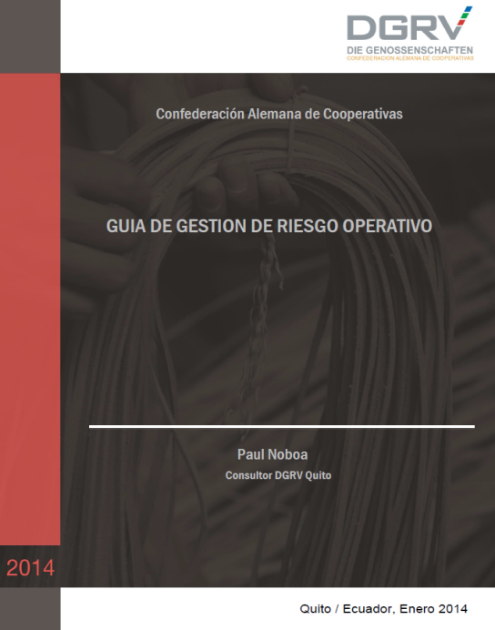
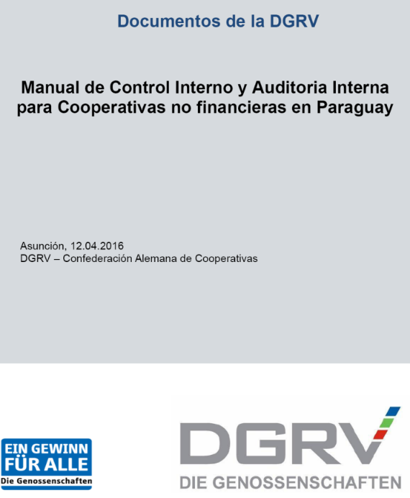
Herramientas – guías y manuales
Temas generales –estándares internacionales
Para la gestión integral de riesgos
Para la identificación, evaluación, medición y
documentación de los riesgos individuales

Slide 23
Propuestas y oportunidades
En primer lugar cada empresa y cooperativa es responsable
Las cooperativas pueden y deben aprovechar de su sistemas
El fortalecimiento de la integración es la clave
Estrategia sectorial
Federación Nacional de CAC
Fondo de Protección
Políticas de riesgo
Capacitación
Monitoreo
Asesoría, guías
Centrales de CAC
Uniones regionales de auditoria
Riesgo operativo
Riesgo crediticio
Riesgo de liquidez
Riesgo de mercado
Cooperativas de base

Slide 24










Slide 25

Muchas gracias – vielen Dank
smueller@dgrv.coop
www.dgrv.org – www.dgrv.de
@MullerSmueller

